Slide 1
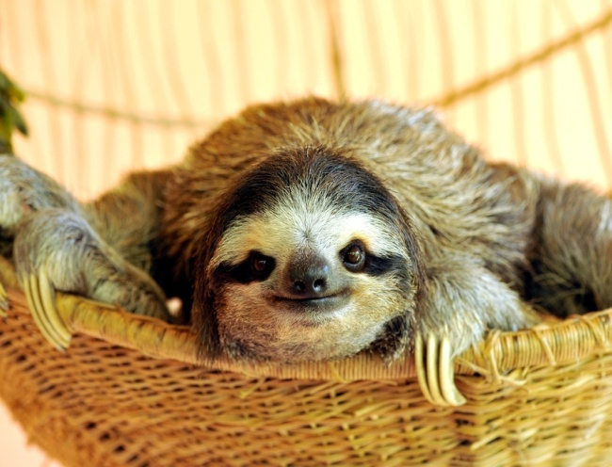
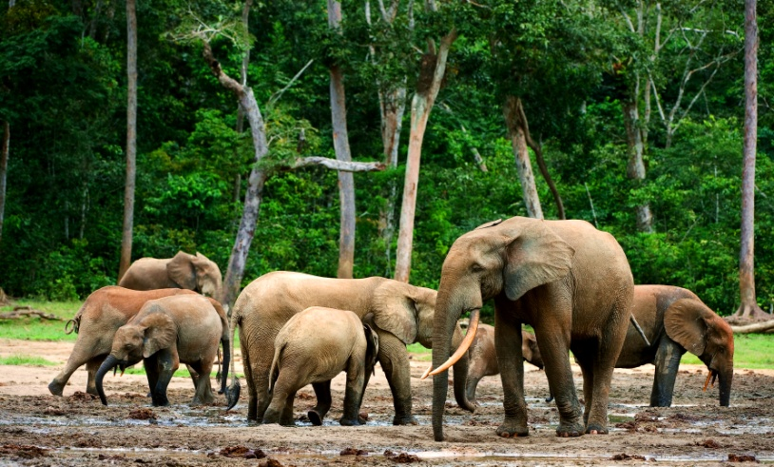
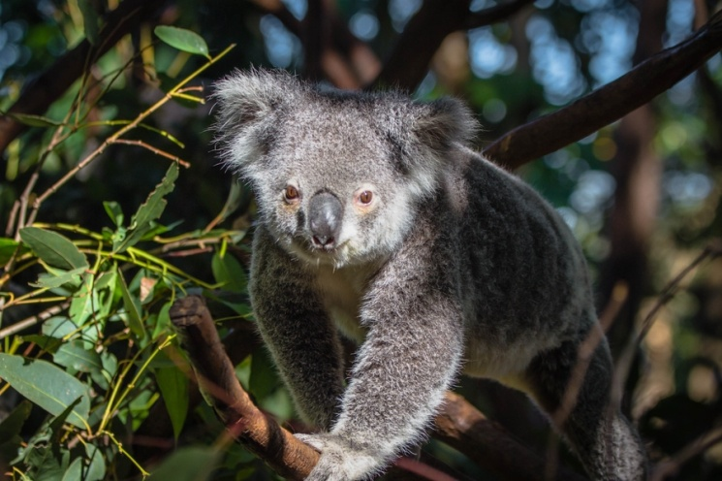
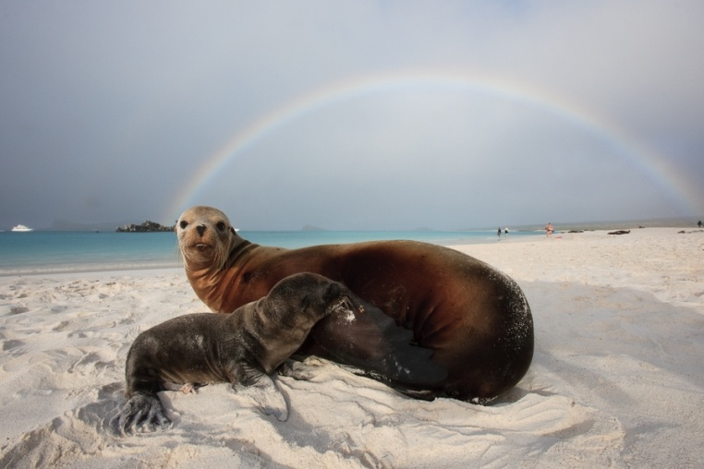
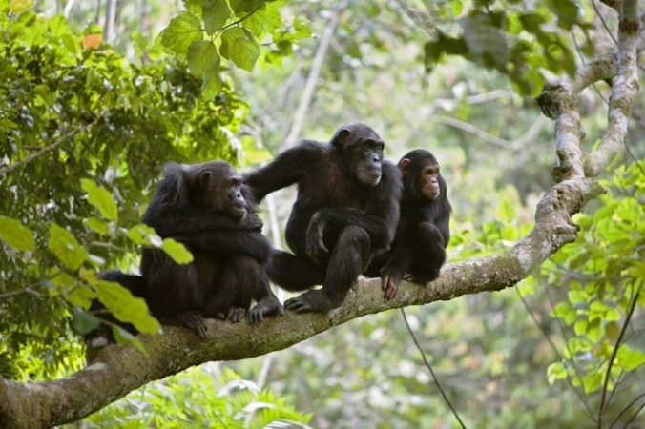
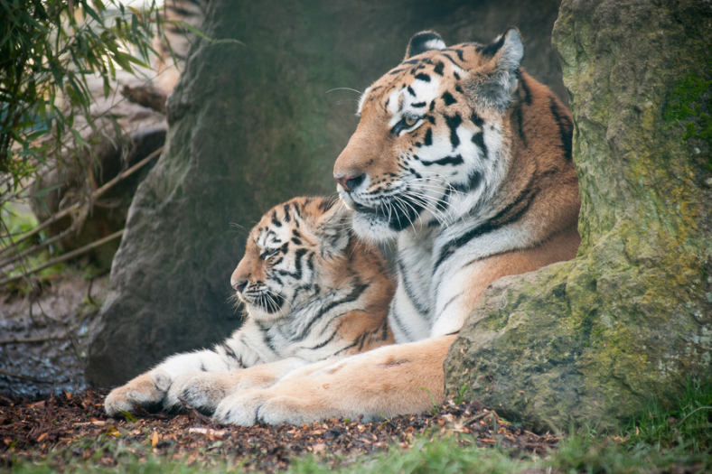
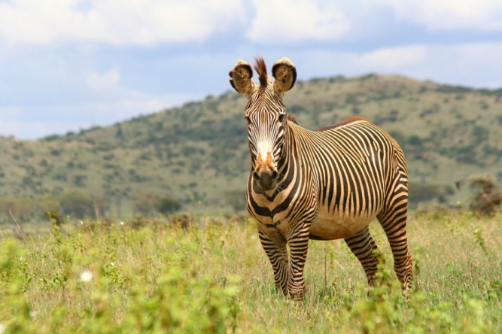
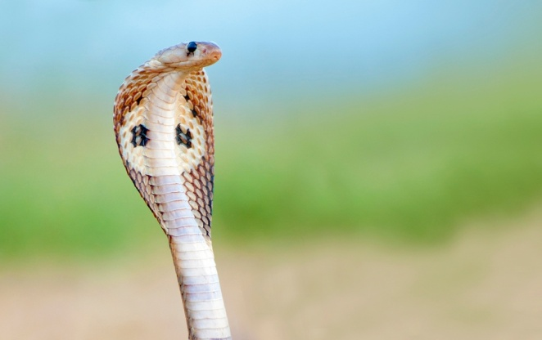
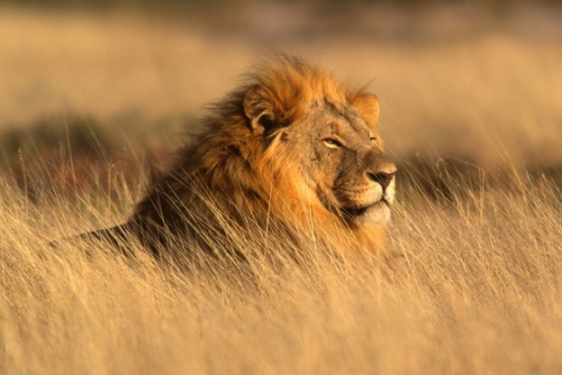
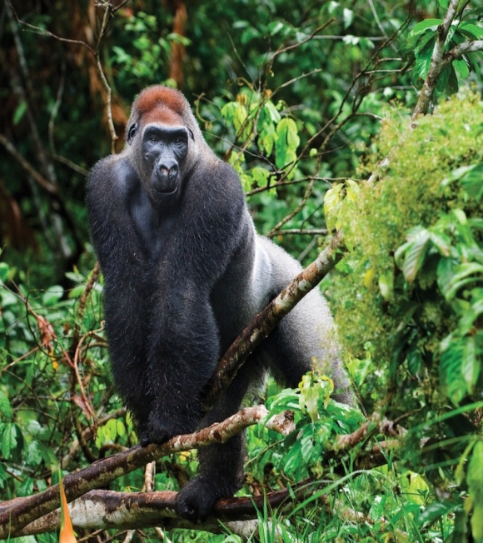
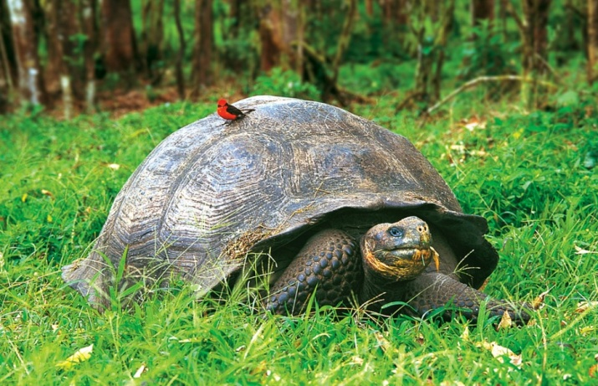
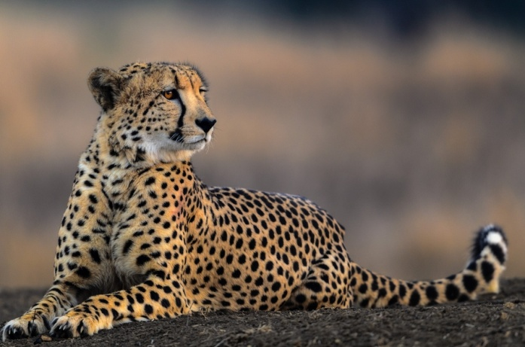
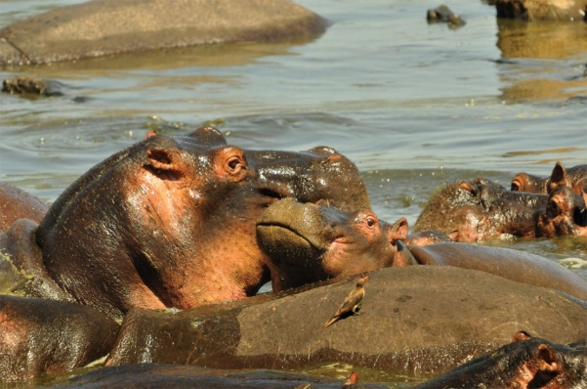

Slide 2
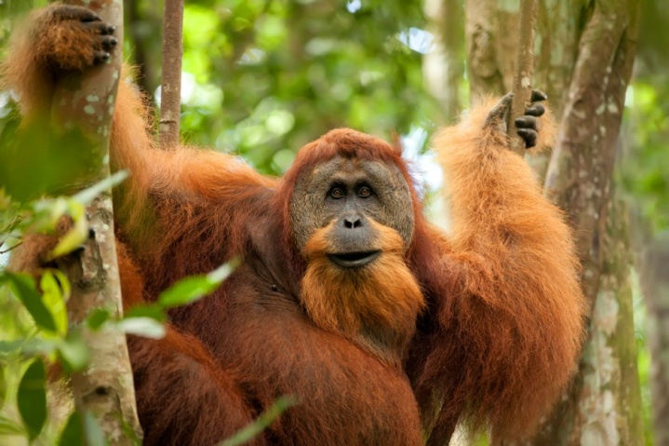
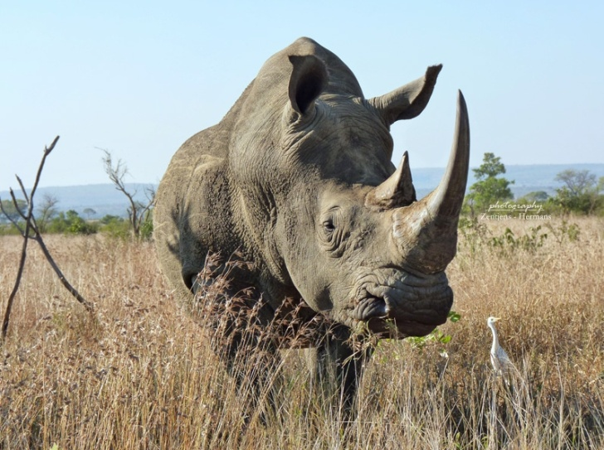
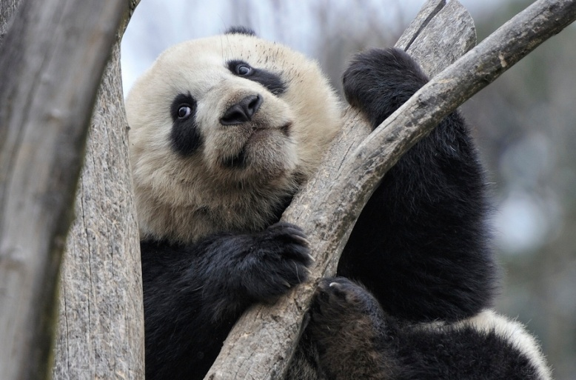
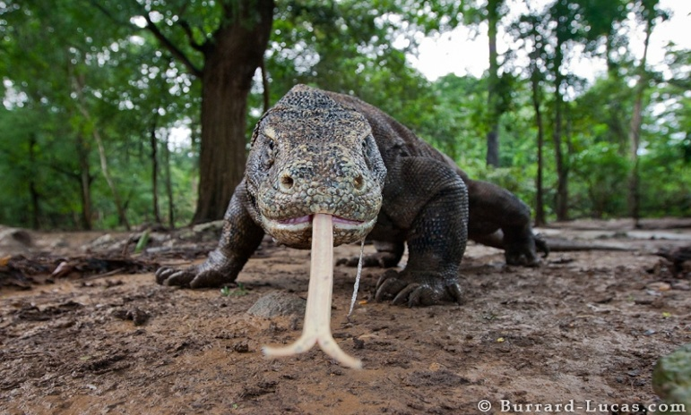
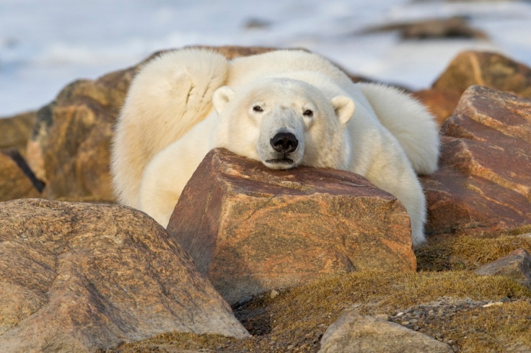
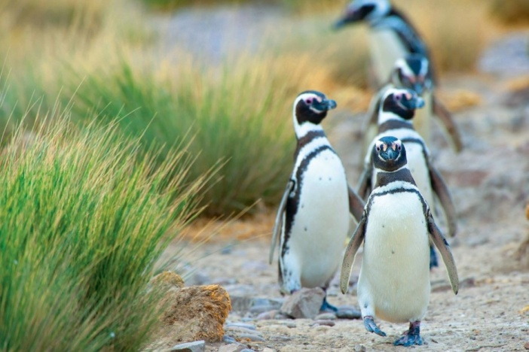
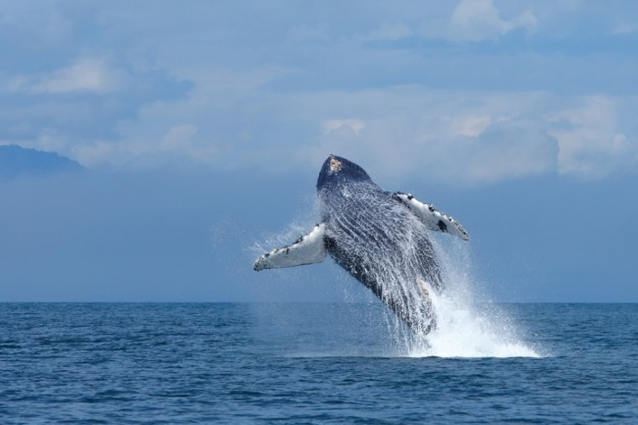
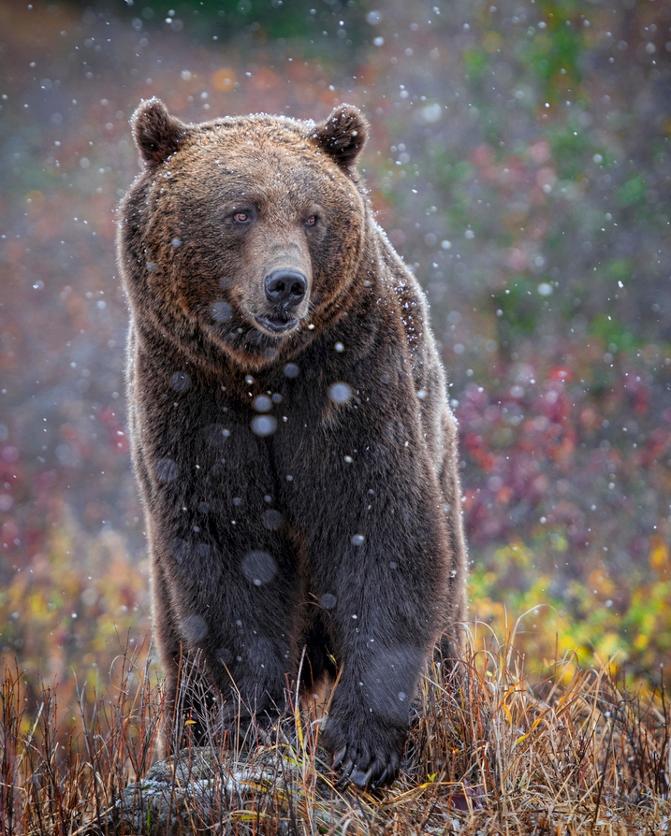
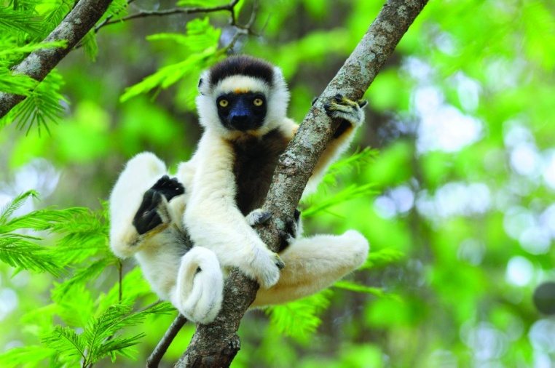
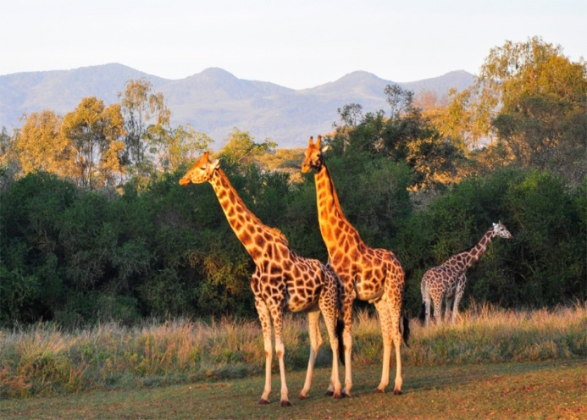
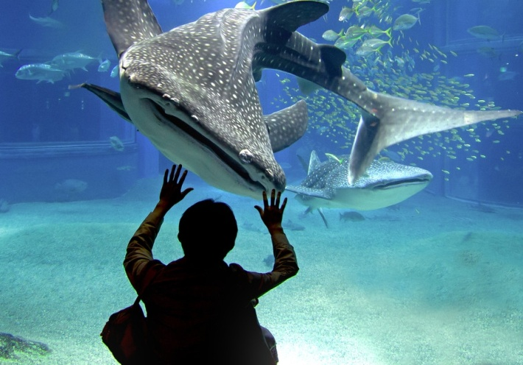
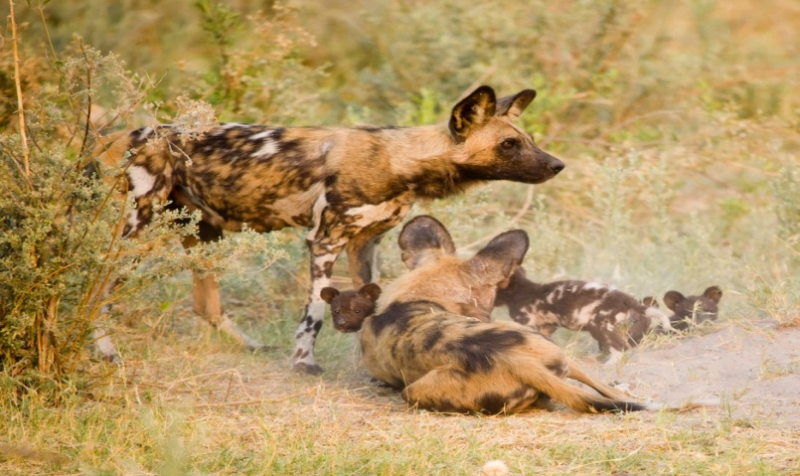

Slide 3
Я немного расскажу про Ленивца!)
12. Ленивец ошейниковый
Статус: уязвимый.
Угрозы: Как обитатели тропиков, ленивцы несомненно страдают от неконтролируемой вырубки лесов. Кроме того, на них охотятся ради мяса. К счастью, в последнее время эта практика идет на спад.
Когда-то ленивцы водились даже в Северной Америке. Теперь они обитают только в Центральной и Южной Америке, в основном на Бразильском плоскогорье и в Патагонии.

Slide 4
Немного про Коалу!)
1. Коала
Статус: уязвимый.
Угрозы: По оценкам австралийского фонда Koala (данные 2008 года) в дикой природе осталось около 100 000 коал.
На коалу велась активная охота вплоть до начала XX века, когда они оказались на грани исчезновения. Миллионы шкурок зверька были проданы в Европе и Соединенных Штатах.
Широкомасштабное уничтожение коал происходило в Квинсленде в 1915, 1917 и 1919 годах, тогда с помощью оружия, ядов и петель было убито более одного миллиона животных. Эта бойня вызвала широкий общественный резонанс и стала, вероятно, первой экологической проблемой, сплотившей австралийцев. Однако, несмотря на растущее движение по защите местных видов, нищета и голод, возникшие в результате засух 1926 -1928 годов, привели к очередному массовому убийству. В течение одного месяца после открытия охотничьего сезона в августе 1927 года было уничтожено 600 000 коал.
Сегодня основными угрозами выживанию вида являются: последствия урбанизации, деградация мест обитания, вырубка кормового растения коал – эвкалипта, дорожно-транспортные происшествия, нападения собак. В последние годы некоторые колонии коал сильно пострадали от инфекционных заболеваний, особенно от хламидиоза. Хламидиоз коал отличается от человеческой формы, он может привести к слепоте и бесплодию. Обследования показали, что по крайней мере 50% особей инфицированы хламидиями и ретровирусом, ослабляющим иммунитет животных.

Slide 5
Немного про Орангутан!)
14. Орангутан
Статус: находится под критической угрозой исчезновения (суматранский орангутан), находится под угрозой исчезновения (борнейский орангутан).
Угрозы: Потеря среды обитания из-за чрезмерной рубки лесов и ее преобразования для ведения сельского хозяйства и строительства дорог – основные проблемы, являющиеся критическими для обоих видов орангутанов. В настоящее время, несмотря на создание национальных парков, леса продолжают вырубать нелегально. Кроме того, серьезную опасность представляет браконьерский отлов детенышей с целью их дальнейшей продажи.
За последние 75 лет количество населяющих Суматру орангутанов снизилось более чем на 80% и продолжает неумолимо сокращаться. На Борнео в течение последних 60 лет численность популяции снизилась более чем на 50%.

Slide 6
Про Панду большую!)
17. Большая панда
Статус: находящийся под угрозой исчезновения.
Угрозы: Большую панду в настоящее время можно встретить лишь на некоторых горных хребтах в центральном Китае, в основном в провинции Сычуань и в меньшем количестве в провинциях Шэньси и Ганьсу. В результате хозяйственной деятельности человека и вырубки лесов, большие панды были вытеснены из низменных областей, где они когда-то обитали.
С древних времен большая панда была объектом браконьерства не только для местных жителей, охотящихся на них ради мягкой шкуры, но и для иностранцев. В 1869 году животное было ввезено на Запад, где оно стало любимцем публики и воспринималось как плюшевая игрушка. Во многом это мнение сложилось по причине вегетарианского характера питания панд (основу их рациона составляет бамбук).
Популяция большой панды ежегодно неумолимо сокращается, что связано во многом с крайне низким уровнем рождаемости как в дикой природе, так и при содержании в неволе. По оценкам ученых, в настоящее время на Земле осталось около 1 600 особей.

Slide 7
Немного про Сифака!)
21. Сифака
Статус: находится под угрозой исчезновения.
Угрозы: Сифаки – это род лемуров, представителей семейства индриевых. Насчитывается несколько видов сифак: сифака Верро, Ореховый сифака, Коронованный сифака, Золотой коронованный сифака, сифаки Силки и Перье. Все они обитают только на острове Мадагаскар.
Потеря среды обитания в связи с активной вырубкой и выжиганием лесов в регионе и продолжающаяся охота на лемуров – основные угрозы существованию этого удивительного животного.

Slide 8
Про зебру Греви)
9. Зебра Греви
Статус: находящийся под угрозой исчезновения.
Угрозы: В прошлом зебра Греви или пустынная зебра была распространена от Египта до Северной Африки, где была истреблена еще в античные времена. Предполагается, что именно ее древние естествоведы называли «тигровая лошадь».
Численность зебр Греви в 1970-х годах составляла около 15 000, к началу же 21 века осталось лишь 3 500 особей, что на 75% меньше. На сегодняшний день считается, что количество живущих в дикой природе зебр Греви составляет не более 2 500. В неволе содержат около 600 зебр.
В течение столетий на зебру Греви велась беспощадная охота, с целью заполучить красивую шкуру, ставшую излюбленным украшением интерьера. Кроме того, зебру уничтожали, считая ее нежелательным конкурентом домашнего скота на пастбищах. Совсем недавно выяснилось, что зебры Греви питаются особо жесткими видами трав, которые не могут быть переварены крупным рогатым скотом.
В настоящее время в Сомали и Эфиопии зебра Греви почти полностью истреблена, лишь в Кении удалось осуществить действенные меры по сохранению вида.

Slide 9
Про западную Гориллу!)
8. Западная горилла
Статус: находится под критической угрозой исчезновения.
Угрозы: Еще в 2007 году западные гориллы были внесены в Красную Книгу исчезающих видов.
Браконьерство, коммерческие лесозаготовки и изменение климата – все это нарушает экологический баланс среды обитания и ведет к постепенному исчезновению популяции западных горилл.
Но, возможно, самой большой угрозой существованию горилл сегодня является вирус Эбола, выкашивающий особей этого вида, в том числе, и на охраняемых территориях. С 1992 по 2011 год, в течение 20 лет, численность западных горилл сократилась на 45%. В настоящее время вирус Эбола может истощить популяцию западных горилл до критической точки, когда восстановление станет невозможным.

Slide 10
Про Галапагосского морского льва!)
5. Галапагосский морской лев
Статус: находящийся под угрозой исчезновения.
Угрозы: Галапагосский морской лев – один из видов морских львов, обитающих исключительно на Галапагосских островах и, чуть в меньшем количестве, на Исла-де-Ла-Плата (Эквадор).
Численность популяции в 1978 году составляла около 40 000, в настоящее время количество особей сократилось на 50%.
Основные угрозы – тенденция к падежу и прекращению воспроизводства во время Эль-Ниньо (колебание температуры поверхностного слоя воды в экваториальной части Тихого океана, имеющее заметное влияние на климат), нападение хищников, возможность заражения инфекционными заболеваниями от диких собак.

Slide 11
Про Африканского слона!)
4. Африканский слон
Статус: находящийся под угрозой исчезновения.
Угрозы: В XX веке численность африканских слонов сокращалась в геометрической прогрессии. Браконьерская добыча слоновой кости приобрела чудовищный размах. Так, в течение 10 лет, предшествовавших международному запрету на торговлю слоновой костью (1990 год), численность африканских слонов упала в два раза. Еще в 1970 году насчитывалось 400 000 особей, но уже к 2006 году их осталось лишь 10 000.
Кения стала одной из стран, где африканские слоны были практически уничтожены. В период между 1973 и 1989 годами количество слонов здесь снизилось на 85%. В Бурунди, Гамбии, Мавритании и Свазиленде слоны исчезли совсем.
В настоящее время африканский слон формально имеет правительственную защиту, а в некоторых областях, в последнее время, наблюдается прирост численности в среднем на 4%. Однако браконьерство по-прежнему процветает. Известно, что в 2012 году наблюдался большой всплеск нелегальной добычи слоновой кости.

Slide 12
Про Амурского тигра!)
3. Амурский тигр
Статус: находящийся под угрозой исчезновения.
Угрозы: В 30-х годах XX века численность амурских тигров составляла не более 50 особей, а по некоторым данным – не более 20-30. Планомерные действия по сохранению вида к 1980-м годам принесли свои плоды, число животных возросло до 200.
Основной угрозой существованию больших кошек всегда было браконьерство. Кость тигра на китайском черном рынке ценится на вес золота, шкура тигра — желанный трофей.
В конце 1980-х годов спрос на кость тигра резко возрастает, хорошо организованные банды браконьеров в это время сильно подкосили поголовье тигров. Только к 1993 году были возобновлены программы по сохранению амурского тигра, и уже в 1996 году их число приблизилось к 430.
Сегодня количество обитающих в дикой природе тигров оценивается в 431 – 529 особей.
Серьезной угрозой для тигров стали также крупномасштабные незаконные рубки и лесные пожары, лишающие их привычных мест обитания.

Slide 13
Про Шимпанзе!)
2. Шимпанзе
Статус: находящийся под угрозой исчезновения.
Угрозы: В последние 20-30 лет наблюдается быстрое сокращение популяции шимпанзе, прогнозы на будущее не утешительны.
Снижение численности шимпанзе связано с разрушением и деградацией их среды обитания (подсечно-огневое земледелие, масштабные лесозаготовки), браконьерством ради добычи мяса и нелегальной торговли детенышами. В последнее время большой угрозой популяции шимпанзе стали инфекционные болезни. Дело в том, что шимпанзе восприимчивы к человеческим заболеваниям, и, в связи с ростом контактов между ними и людьми, происходит увеличение количества случаев заражения.

Slide 15


